Slide 1
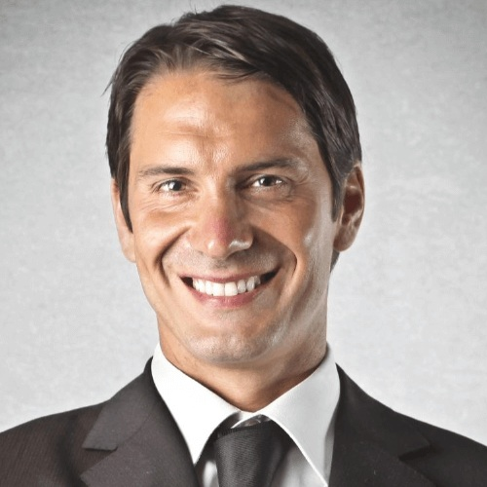
Persona 1
Empresa: Universidade
Idade: 45 anos
Genêro: Masculino
Educação: Mestrado
Mídias: whatsapp, google drive, trello
Objetivos: Colaborar em um ambiente de trabalho onde possa colocar em pratica meus conhecimentos em favor da instituição na qual viso integrar, focando sempre o beneficio e o crescimento da organização e o crescimento profissional.
Desafios: A entrega de um resultado em alta performance.
Como minha empresa pode ajudá-lo: Através de uma plataforma colaborativas baseada em learn analytics, para que o professor possa avaliar o desempenho e direcionar o ensino de acordo com a necessidade do aluno.
Fábio
Coordenador de Universidade

Slide 2
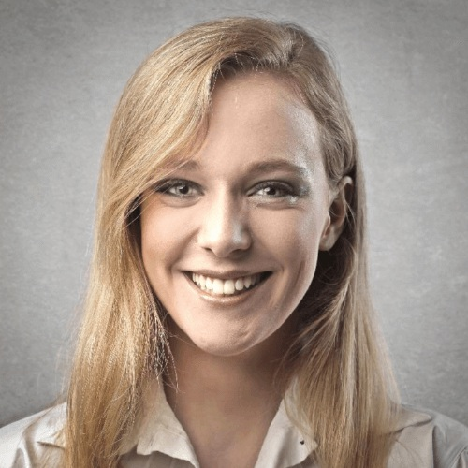
Persona 2
Empresa: Universidade
Idade: 29 anos
Genêro: Feminino
Educação: Ensino superior
Mídias: whatsapp, google drive
Objetivos: Trabalhar com o que gosto tendo renda suficiente para usufruir de bons momentos em família.
Desafios: O maior desafio pessoal é administrar o tempo para encaixar todas as atividades que idealizo executar. E desafio profissional é subir de cargo.
Como minha empresa pode ajudá-la: Através de uma plataforma colaborativas baseada em learn analytics, para que o professor possa avaliar o desempenho e direcionar o ensino de acordo com a necessidade do aluno.
Eduarda
Professora

Slide 3
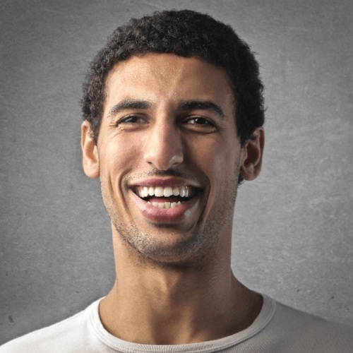
Persona 3
Empresa: Universidade
Idade: 20 anos
Genêro: Masculino
Educação: Ensino superior
Mídias: whatsapp, google drive, GitHub
Objetivos: Qualificar-me para conseguir uma melhor colocação no mercado de trabalho.
Desafios: Primeiramente o tempo para estudar que é pouco, ter oportunidade de crescer na área de tecnologia da informação.
Como minha empresa pode ajudá-lo: Através de uma plataforma colaborativas baseada em learn analytics, para que o professor possa avaliar o desempenho e direcionar o ensino de acordo com a necessidade do aluno.
Evandro
Estudante de Ciência da computação

